Slide 1


Slide 2


七部成诗方法应用
因应组织老化，永保企业长青
7 EASY STEPS TO BULLETPROOF PROBLEM SOLVING
人事部

Slide 3
步骤1 —— 陈 述 问 题
如何消除部门组织老化现象，提高服务水平？

Slide 4
步骤2 —— 分解问题
工薪阶层、没有房车
工作原因
常年出差、居无定所
为什么至今仍是寂寞王老五
专心事业、无暇顾及
标准过高、挑三捡四
自身原因
身材太高、难以寻找

Slide 5

步骤3 —— 消除非关键问题
工薪阶层、没有房车
工作原因
常年出差、居无定所
为什么至今仍是寂寞王老五
专心事业、无暇顾及
自身原因
标准过高、挑三捡四
身材太高、难以寻找

Slide 6
步骤4 —— 制定详细的工作计划
责任人
/时间安排
问题 假设 分析 工作 资料来源
最终成品
工薪阶层没有房车
月薪
同龄人平均收入
车房拥有比例
工资单
统计年鉴
设计问卷
张兴建/11。5前
目前的月薪标准与独身的线性关系
工作原因
平均年出差时间
每次相处时间和频度
恋爱成功需要最少相处时间
报销单
……
瞿晓敏/11。6前
目前的约会时间和频度与成功性影响关系的分析结果
常年出差居无定所
专心事业无暇顾及
公司需要加班时间
实际加班时间
曾经分手的原因
加班表
……
李红梅/11。6前
对约会认真及投入的程度与成功性影响关系的分析结果

Slide 7
步骤5 —— 进行关键分析
责任人
/时间安排
问题 假设 分析 工作 来源
最终成品
工薪阶层没有房车
月薪
同龄人平均收入
车房拥有比例
工资单
统计年鉴
设计问卷
张兴建/11。15前
目前的月薪标准与独身的线性关系
工作原因
耗时太长，结果勉强，不符合80/20原则
平均年出差时间
每次相处时间和频度
恋爱成功需要最少相处时间
报销单
……
瞿晓敏/11。6前
目前的约会时间和频度与成功性影响关系的分析结果
常年出差居无定所
专心事业无暇顾及
公司需要加班时间
实际加班时间
曾经分手的原因
加班表
……
李红梅/11。6前
对约会认真及投入的程度与成功性影响关系的分析结果

Slide 8
步骤6 ——综合分析调查结果，建立有结构的结论
尽管博士具有良好的个人条件，但目前仍然是寂寞的王老五
情 况
公司需要常年出差的工作方式和本人在事业上的高度投入是问题的主要原因
复杂性
解决方法
一方面向领导申请减少出差时间，争取在长沙的项目，另一方面，在个人问题上重点投入，向经营事业那样经营爱情。

Slide 9
步骤7 ——整理一套有力度的文件或报告
说故事入手……（陈述来龙去脉）略
以上是关于七步成诗的使用范例

Slide 10

一个案例：为一家公司提交经营整改方案。
现有一家注册资金一千万元的印刷公司
拟聘请我们上课的同学作该公司的管理咨询员
要求提交一份经营整改报告
背景：
这是一家从上海搬迁到长沙的彩色印刷公司，在上海已经营该公司八年，由于在长沙房租和人工费比较低，于1991年将设备搬到长沙并重新注册，至96年又经营了五年多，虽然年均业务3千多万元，但到长沙这五年来累计盈利不到50万元（正常印刷业纯利润率6%），不同部门员工相互抱怨，业务欠款多，工资常因资金问题推迟发放，总经理感到管理很累，每天需花很多时间做部门之间的协调工作。

Slide 11
将案例按一个步骤分解练习
Step 1
陈述问题
?

Slide 12
将案例按二个步骤分解练习
假设一
Step 2
为什么？业务虽多但盈利少，工资没法按时发，员工协调困难
分解问题
（树图）
假设二
假设三
横向分解（按生产要素）
假设四

Slide 13
将案例按二个步骤分解练习
假设一
业务部门
Step 2
为什么？业务虽多但盈利少，工资没法按时发，员工协调困难
分解问题
（树图）
假设二
设计部门
假设三
制版部门
纵向分解（按流程）
假设四
印刷部门
假设……装订、包装、发运部门

Slide 14
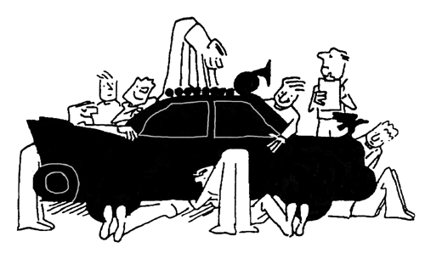
切勿低估协作与团队合作对解决问题的价值

Slide 15
将案例按三个步骤分解练习
假设一
设备原因
Step 3
为什么？业务虽多但盈利少，工资没法按时发，员工协调困难
消除非关键问题（漏斗法）
假设二
资金原因
假设三
人员原因
假设四
销售原因
假设五（原材料等原因）

Slide 16
将案例按四个步骤分解练习——制定祥细的工作计划
责任人
/时间安排
问题 假设 分析 工作 来源
最终成品
设备原因
资金原因
人员原因

Slide 17
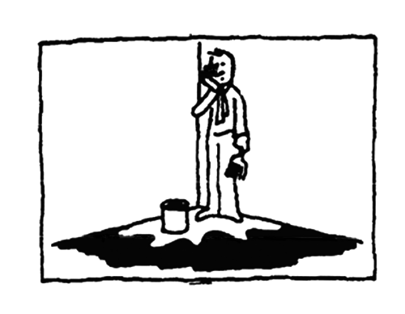
有条不紊的及早制定工作计划对解决问题大有帮助
“ 哇 ！ 不 对 ！ ”

Slide 18
将案例按五个步骤分解练习——进行关键分析
责任人
/时间安排
问题 假设 分析 工作 来源
最终成品
设备原因
资金原因
人员原因
员工太多，耗时太长，不符合80/20原则

Slide 19
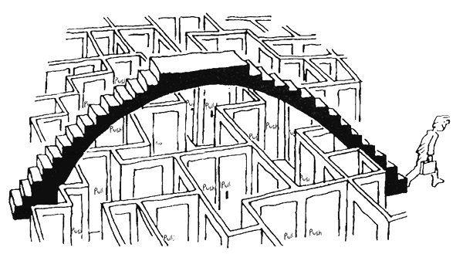
尽可能选择简便的问题解决方式…

Slide 20
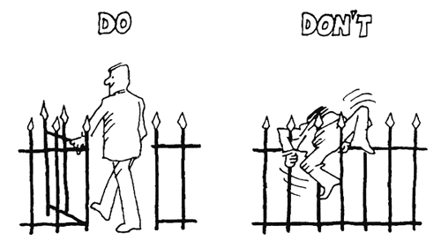
…并避免复杂、间接或推论的方法

Slide 21
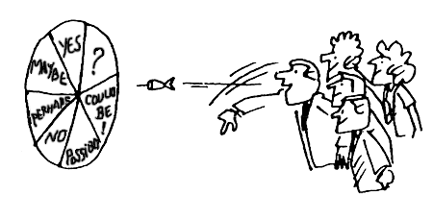
对准“够精确”的目标即可，不需完美

Slide 22
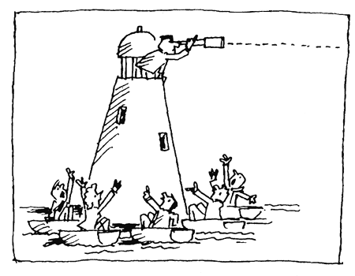
寻找明显事物

Slide 23
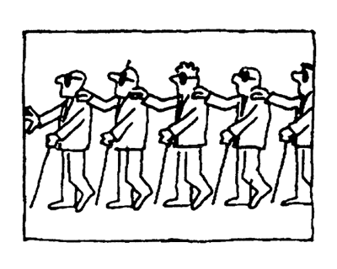
一定要充分利用其他人的经验…

Slide 24
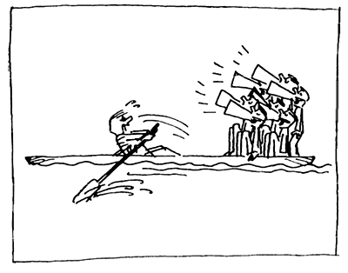
…并设法找专家来导引你的分析工作

Slide 25
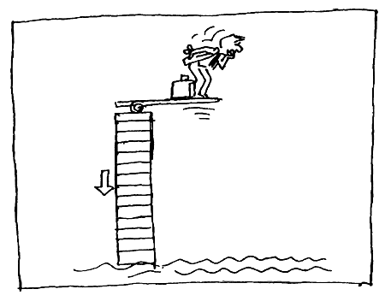
进行检查 以保证结论同事实相符…

Slide 26
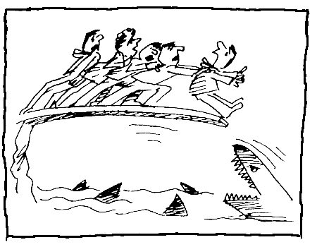
…随着迹象的增多，准备重新修改你的假设

Slide 27
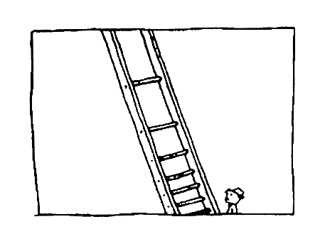
放眼未来，迎接分析方面将遇到的困难…

Slide 28

同项目小组共享良计

Slide 29
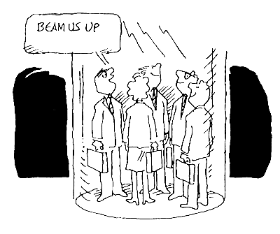
永远寻找开创性的方法 …

Slide 30
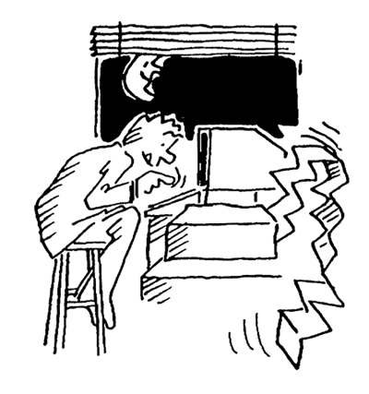
仔细将你的工作纪录成文件

Slide 31
实际调研分析情况
91年公司开业初期注册资金1000万元，固定资产600万元，流动资产400万元，由于生产一线员工技术很高，管理人员都是专业学院毕业并有丰富工作经验，印刷行业与文化传播、产品宣传、产品包装等方面密切相关，市场潜力巨大，因此每年都有3000多万的业务，正常纯利润率6%
由于92年房地产业正繁荣，于是从公司抽走资金600万元到海南投资房地产，加上销售环节管理不善欠款增多，造成流动资金短缺，设备由于老化常在生产过程中停下维修，造成废品率提高，质量下降，不能按时交货，只能强调一线员工的责任心和敬业精神以及良好的技术来维持产品的质量。
经过一段时间后，业务部门常会接到一些档次和难度较高的印刷品，质量要求很高，造成生产部门人员在工作中精神高度紧张，花很多心力都很难达到要求，抱怨业务部门不该接这样业务，而业务部门为了保持与老客户的关系而接下一系列不同档次的印刷品，抱怨一线人员责任心不强，产品质量问题而扣一线员工的奖金。部门间茅盾加剧。
客户常以产品质量问题、交货时间问题为理由拖欠款，原材料又在不断涨价，没有资金购买一批低价的原材料作库存以降低直接成本。到发工资时要等到收回货款才能发放。
投到房地产的资金被套无法变现

Slide 32
将案例按六个步骤分解练习——综合结果并建立有结构的结论
情 况
复杂性
解决方法

Slide 33
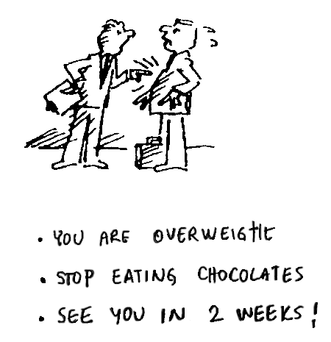
将你的各种分析综合起来成为精简的故事，具有极大的价值意义
你超重了
不要再吃巧克力
两周后检查！

Slide 34
将案例按七个步骤分解练习——整理一套有力度的报告
说故事入手……（陈述来龙去脉）

Slide 35
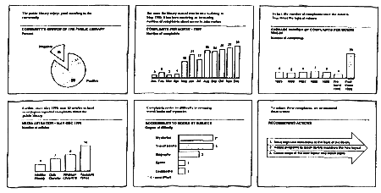
说故事(陈述来龙去脉)
准备故事图解：画出你所持论点的完整结构，以每张图表上方的信息文字串连成一个合乎逻辑又具说服力的故事。

Slide 36
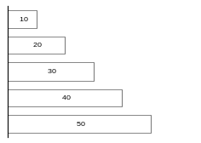
回顾和体会——解 决 问 题 的 七 个 步 骤
步 骤 1
陈 述 问 题
分 解 问 题
(问 题 树 )
去掉所有非关键
问题(漏斗法)
制 定 详 细 的
工 作计 划
步 骤 2
步 骤 3
步 骤 4
…
…
…
？
进行关键分析
步 骤 5
步 骤 6
综合调查结果，
并建构论证
步 骤 7
讲述来龙去脉：在
沟通文件中将数据
及论证联系起来
一 周 解 答
然 后 再 来

Slide 37
体会
是一种层层分解的方法，不是一种理论
是一种找方法的方法，是系统思维和沟通合作的方法，
是方法之一，而不是唯一方法
其结果是一份报告，而不是行动计划
善于解决问题的能力通常是缜密而系统化思维的产物，任何一个有才之士都能获得这种能力。有序的思维工作方式并不会扼杀灵感及创造力，反而会助长灵感及创造力的产生。

